Slide 1
СУЧАСНА ПУБЛІЧНА БІБЛІОТЕКА:
НОВІ МОЖЛИВОСТІ ДЛЯ КОРИСТУВАЧІВ ТА МЕДІАОСВІТИ

Slide 2
Кіровоградська міська централізована бібліотечна система: 20 бібліотек
Партнери: представники влади, програма «Бібліоміст».
Результат – користь громаді, нова техніка, ліцензоване програмне забезпечення,

Slide 3
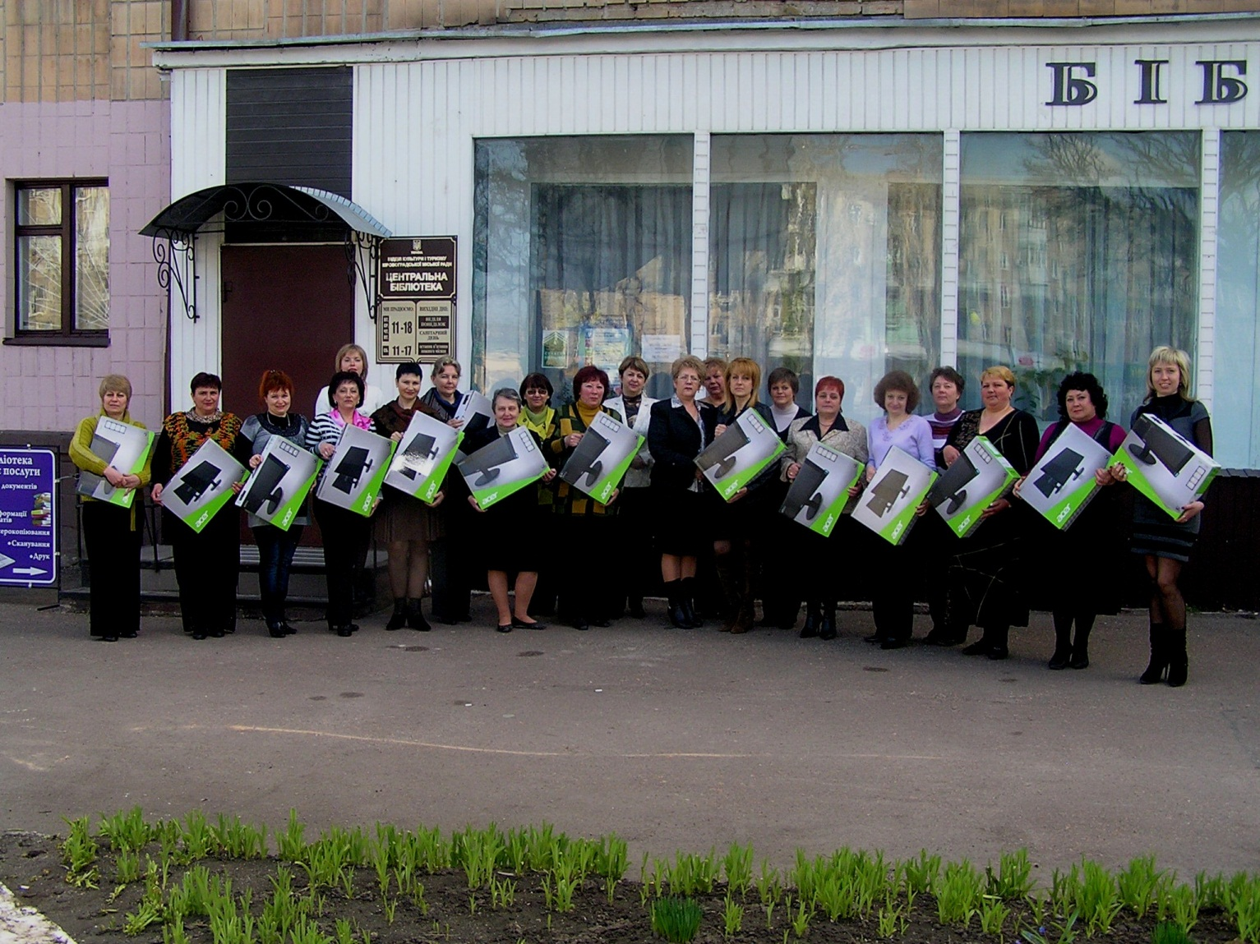
В КОЖНІЙ БІБЛІОТЕЦІ
Є КОМП’ЮТЕР!!!

Slide 4
У двох раундах програми «Бібліоміст» бібліотеки Кіровоградської МЦБС отримали гранти

Slide 5
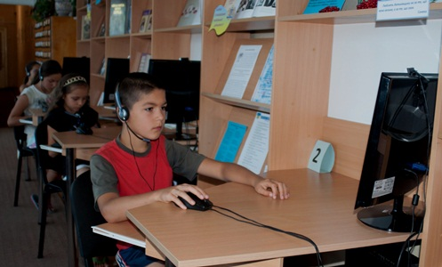
РЕЗУЛЬТАТ: сучасні комп’ютери, безкоштовний Інтернет для користувачів, Wi-Fi

Slide 6
Порівняймо бібліотеки
Бібліотека ХХ сторіччя
Бібліотека ХХІ сторіччя
Черги за книжками
Черги зайняти місце за комп’ютером

Slide 7
ІНТЕРНЕТ ЗМІНИВ СВІТ

Slide 8
БІБЛІОТЕКИ ТА ЗМІ: ТРИ ФУНКЦІЇ
Бібліотеки – як посередники між читачами та ЗМІ
Бібліотеки – як партнери ЗМІ
Бібліотеки – як творці власних ЗМІ

Slide 9
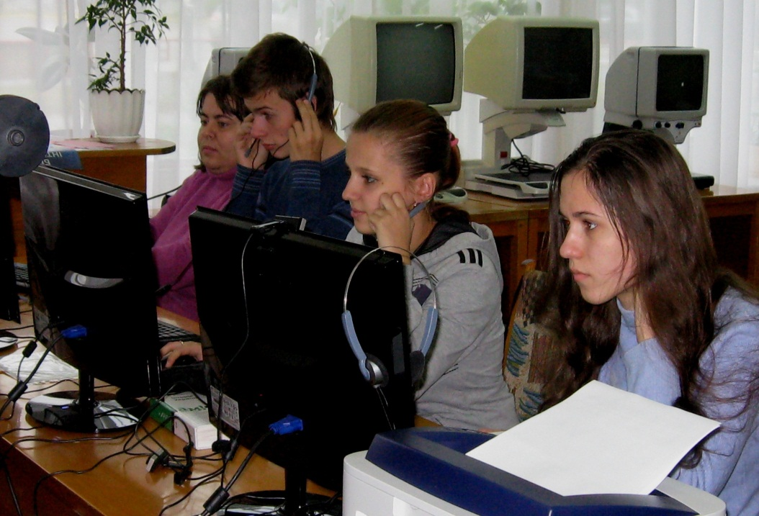
Бібліотеки – посередники між читачами та ЗМІ
ПРИНЦИПИ:
- Широкий доступ до всіх типів ЗМІ на всіх носіях
- Охоплення незахищених верств населення
- Демократичний підхід

Slide 11
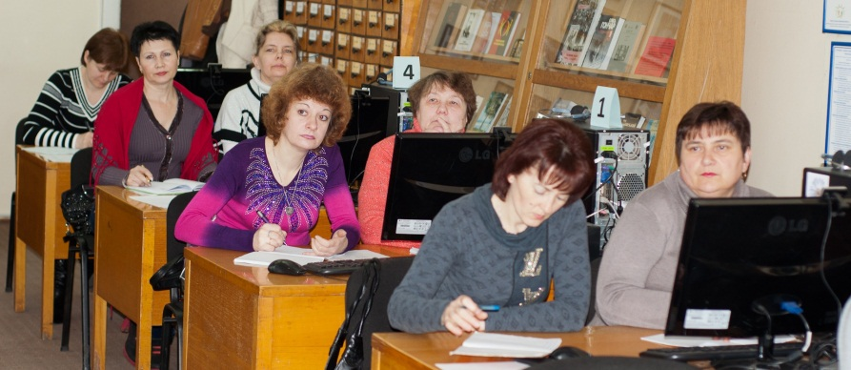
Бібліотеки – партнери ЗМІ
Участь бібліотекарів
у тренінгах та семінарах з медіаосвіти та медіаграмотності
Використання знань на практиці, в тому числі при створенні прес-релізів, прес-кітів

Slide 12
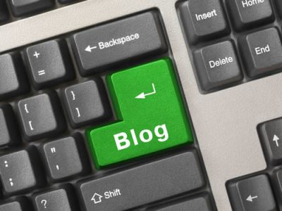
ЗМІ, створені бібліотеками
Сайти та блоґи бібліотек різноманітної тематики

Slide 13
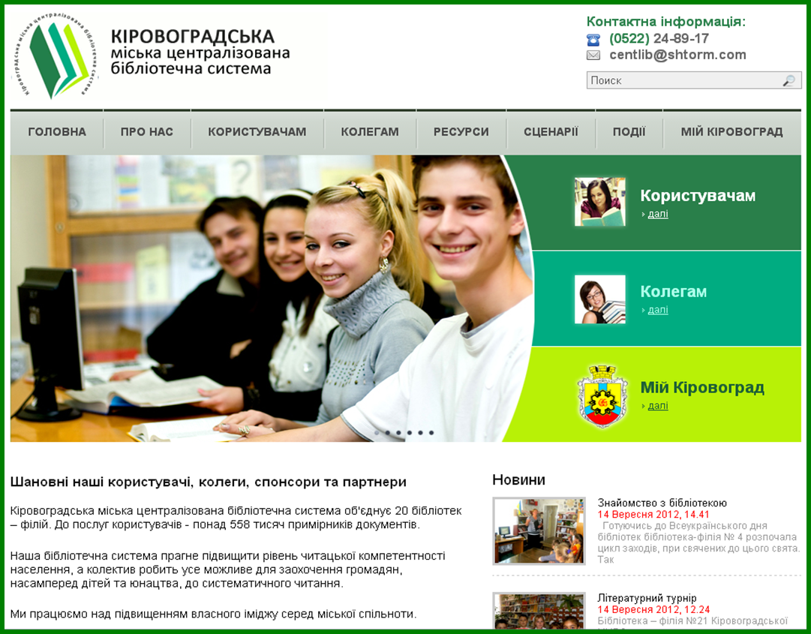
Сайт Кіровоградської МЦБС http://citylib-kirovograd.com.ua

Slide 14
Проект «Привабливий бібліотекар»
Стереотип бібліотекаря:
сувора бабуся
Спроби зламати стереотипи: ми молоді, активні, привабливі!!!

Slide 15
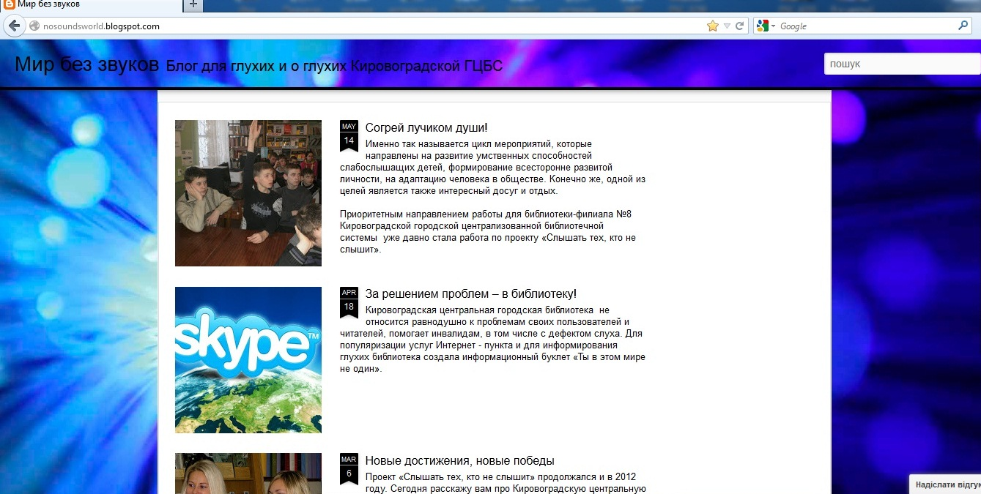
БЛОҐ «СВІТ БЕЗ ЗВУКІВ»
В рамках проекту «Чути тих, хто не чує» Кіровоградських міських бібліотек

Slide 16
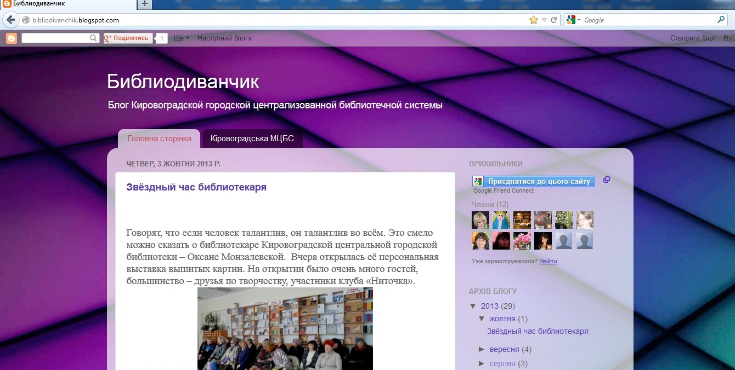
БЛОҐ «БІБЛІОДИВАНЧИК»

Slide 17
БЛОҐ «Библиотечное кафе приглашает»

Slide 18
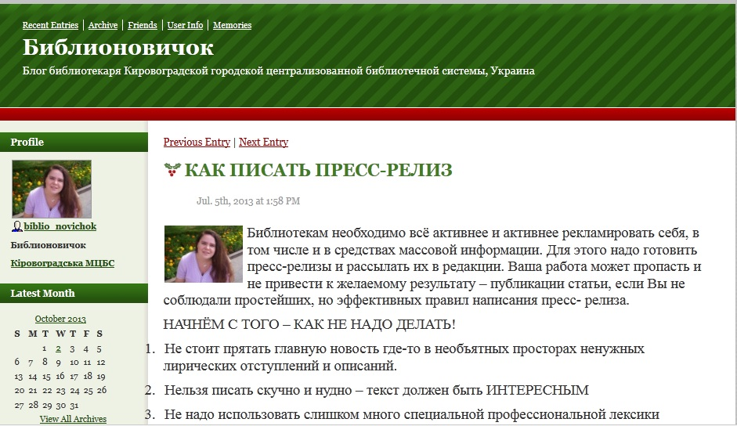
БЛОҐ «Библионовичок»

Slide 19
Сучасним читачам – сучасна бібліотека!

